Slide 1
Ярославский торгово-экономический колледж представляет
«Открытое сердце»
социальная инициатива

Slide 2
Открытое сердце
Меня зовут Алексей Прохоров
Я - воспитанник Октябрьского детского дома, Некоузского района, Ярославской области
После выпуска из детского дома получил профессию «Повар – кондитер»
Сейчас продолжаю обучение в Ярославском торгово-экономическом колледже

Slide 3
Сотрудничество с благотворительным фондом «Здесь и сейчас»
Я участвую в благотворительных проектах и организую благотворительные акции.
При поддержке благотворительного фонда «Здесь и сейчас» езжу в детские дома, которые находятся в разных областях.
Благотворительным фондом «Здесь и сейчас» создана программа «Пир Горой»
Цель программы - показать ребятам, как организовать настоящий праздник.
Я учу детей готовить разные вкусные блюда, т.к дети, вышедшие из детского дома, не совсем адаптированы к самостоятельной жизни, эта программа помогает им.
http://hereandnow.ru/activities/news/

Slide 4
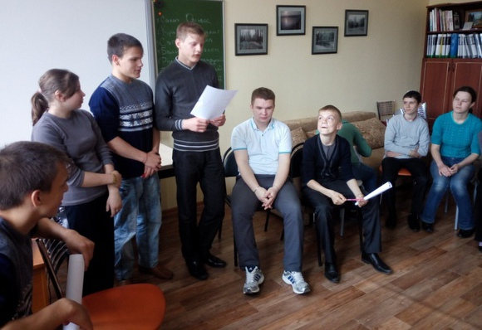
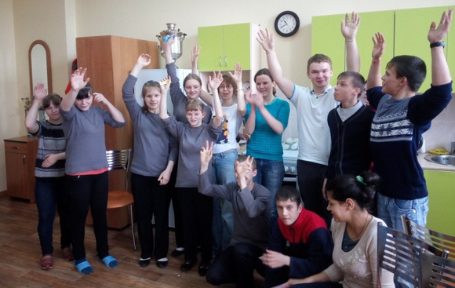
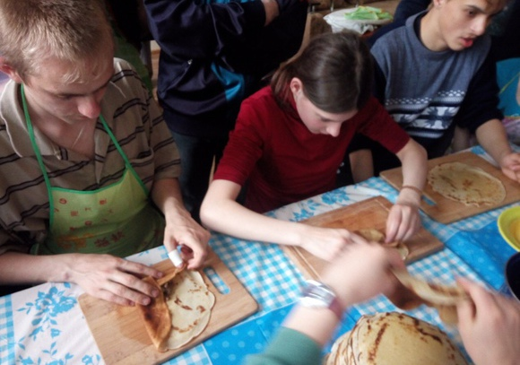
Рязанская область Елатомская школа-интернат

Slide 5
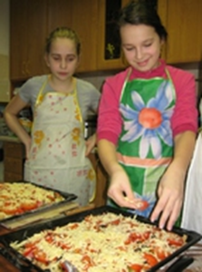
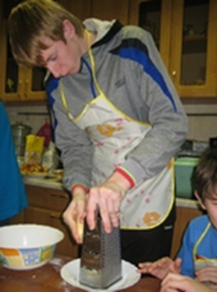
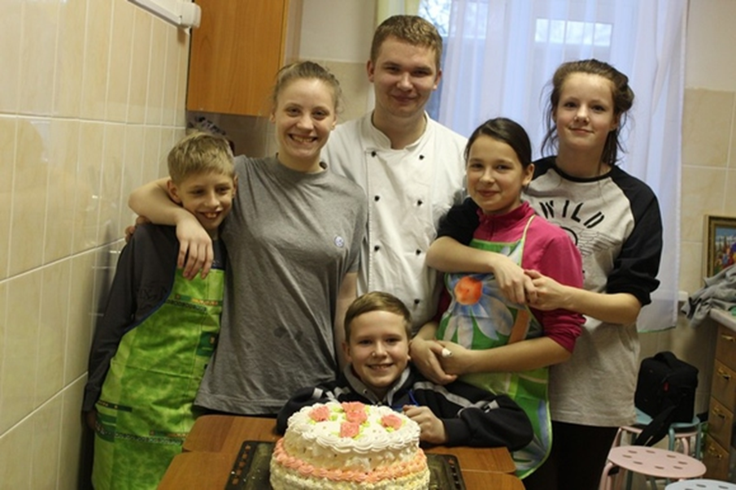
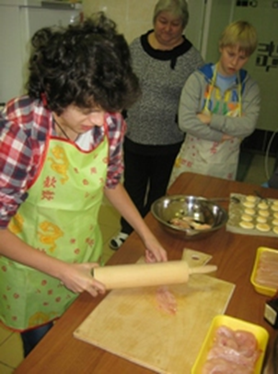
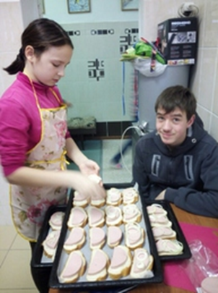
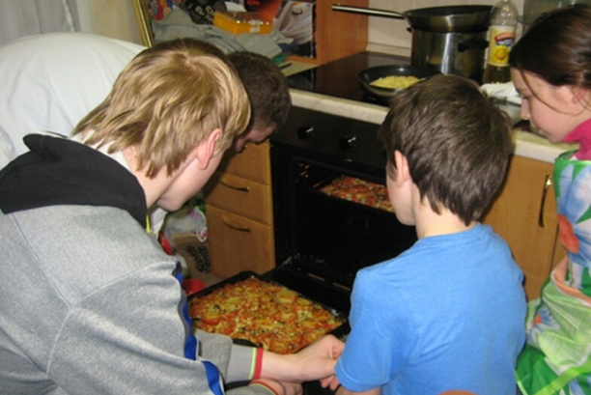
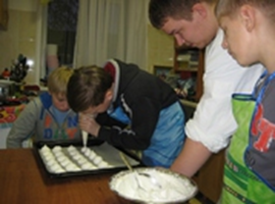
Ярославская область Петровский детский дом
А потом начали пировать! Ели салат, пили чай с тортом.

Slide 6
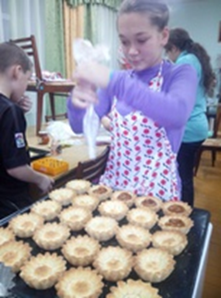
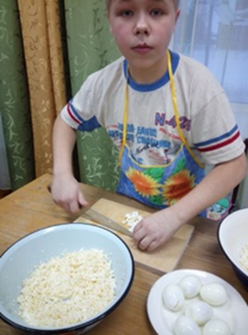
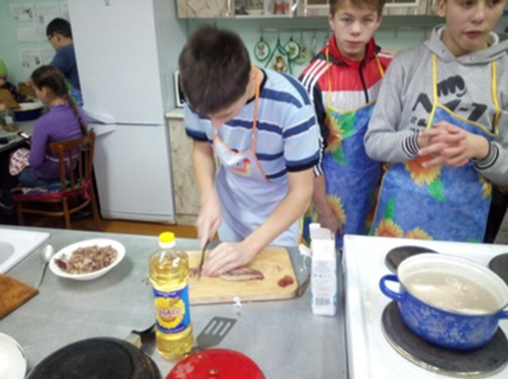
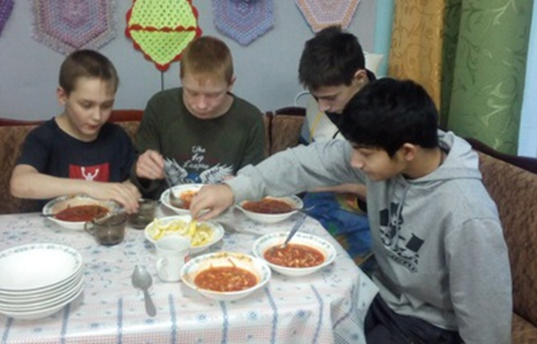
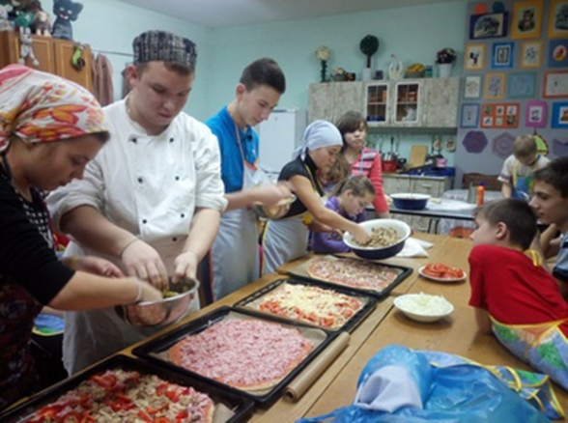
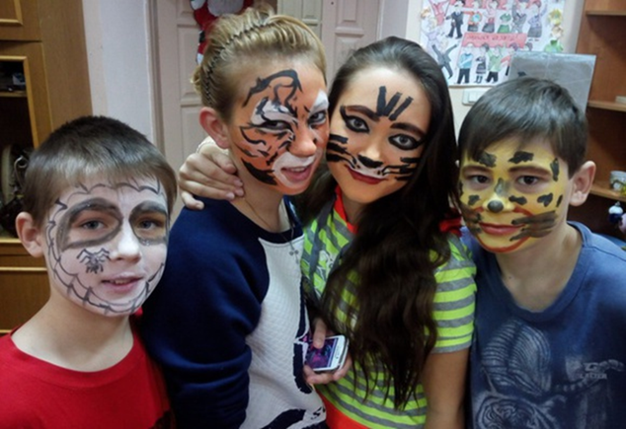
Кировская область Тужинская школа-интернат

Slide 7
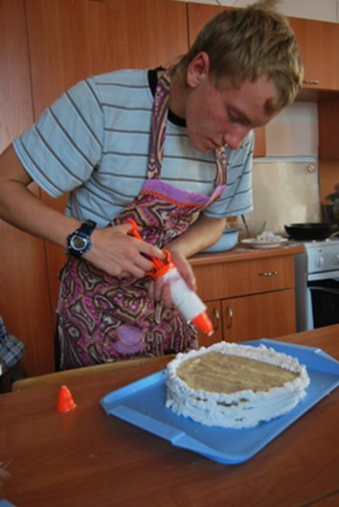
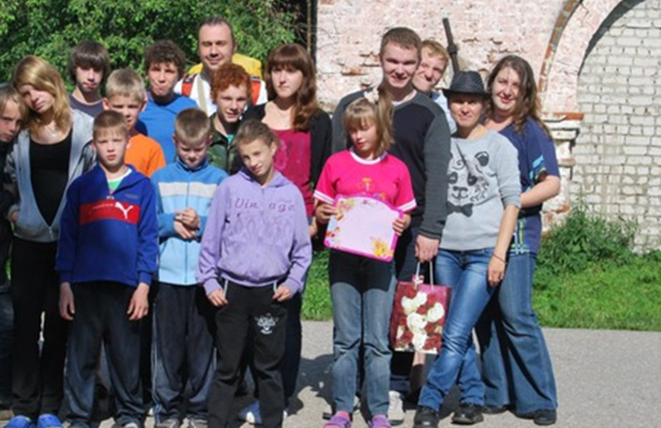
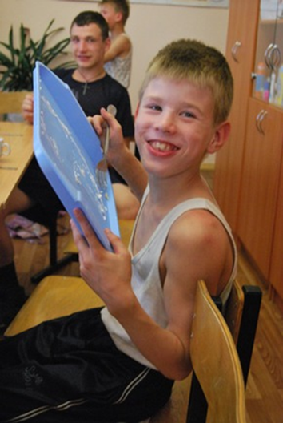
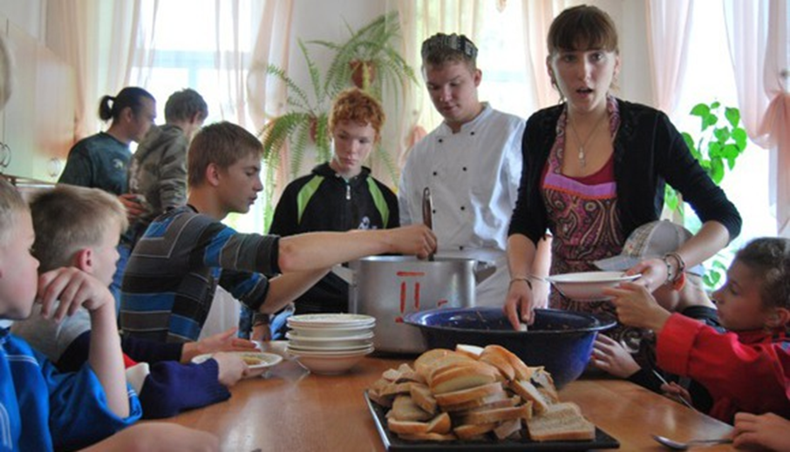
Костромская область Солигаличская школа-интернат

Slide 8
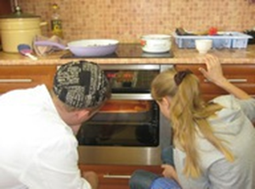
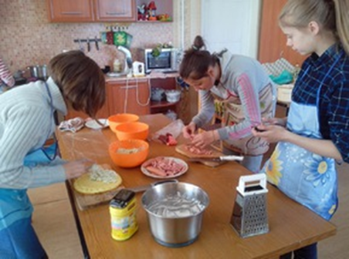
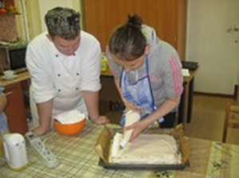
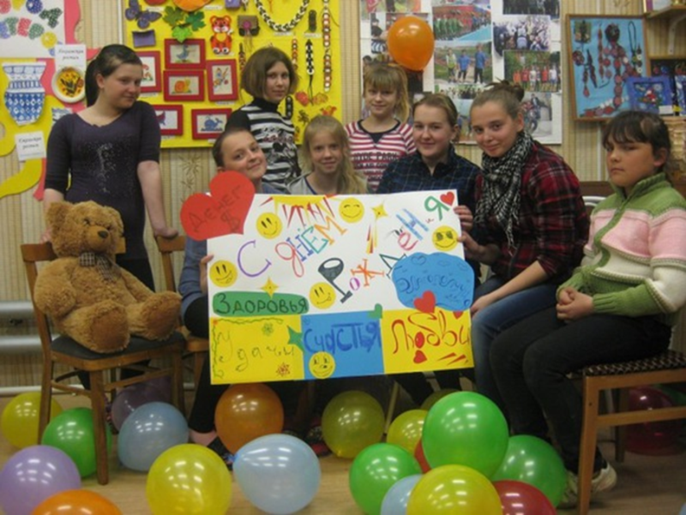
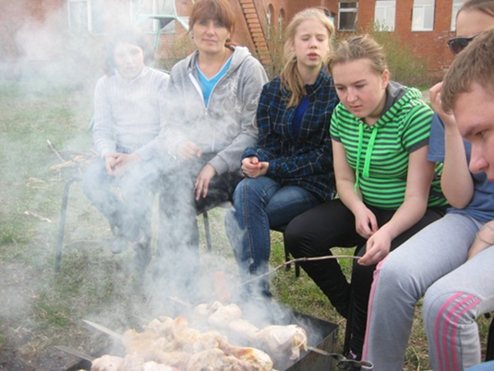
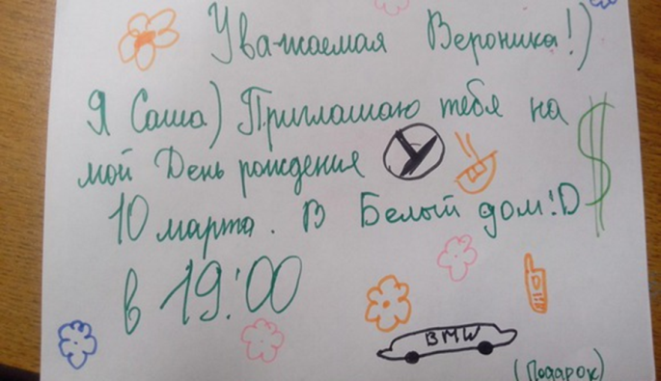
Ярославская область Климатинский детский дом

Slide 9
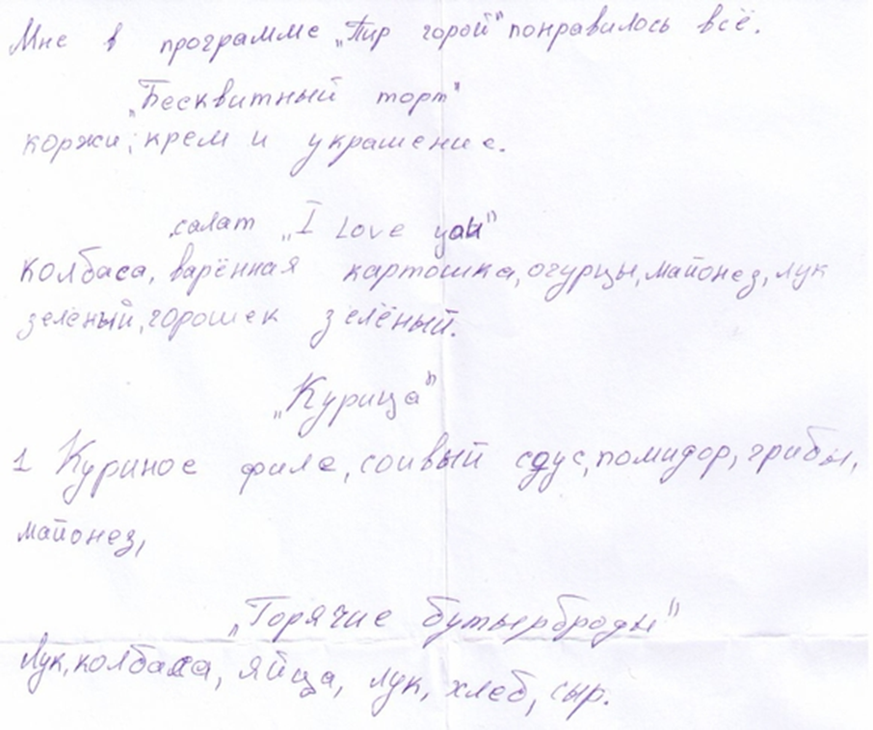
Обратная связь
«…Подводя итог, можно сказать, что программа «Пир горой» удалась! Все были довольны, сыты и радостны, узнали много новых рецептов, главное — научились готовить по ним блюда.
За что спасибо идейному вдохновителю и главному исполнителю программы Алексею Прохорову. Будем надеяться, что это — только начало!»

Slide 10
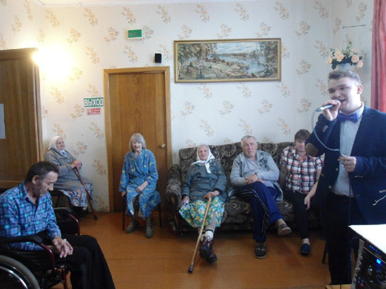
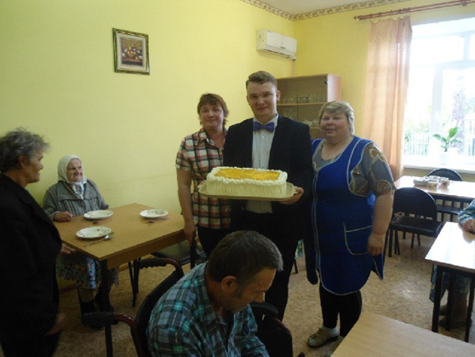
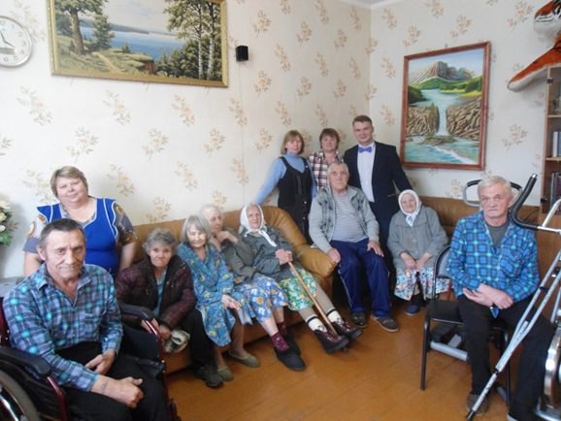
Благотворительные концерты в доме-интернате для пожилых людей
В поселке Октябрь, где был наш детский дом, я проводил «Вечер встречи выпускников и сотрудников нашего дома» и здесь мне предложили провести концертную программу в интернате для пожилых людей, я сразу же согласился.
19 сентября 2015 года я посетил интернат с концертом и приготовил торт, после концерта вместе с бабушками, дедушками и сотрудниками дома пили чай.

Slide 11
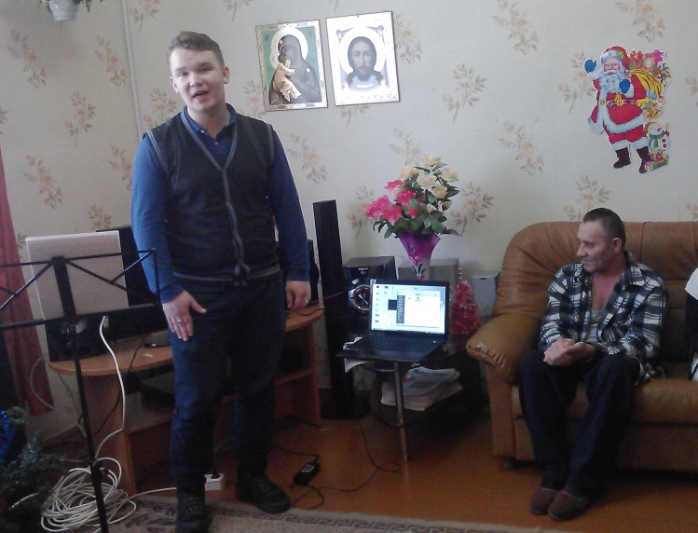
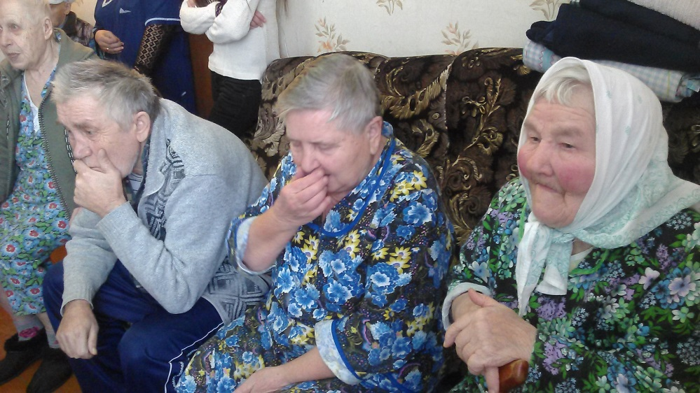
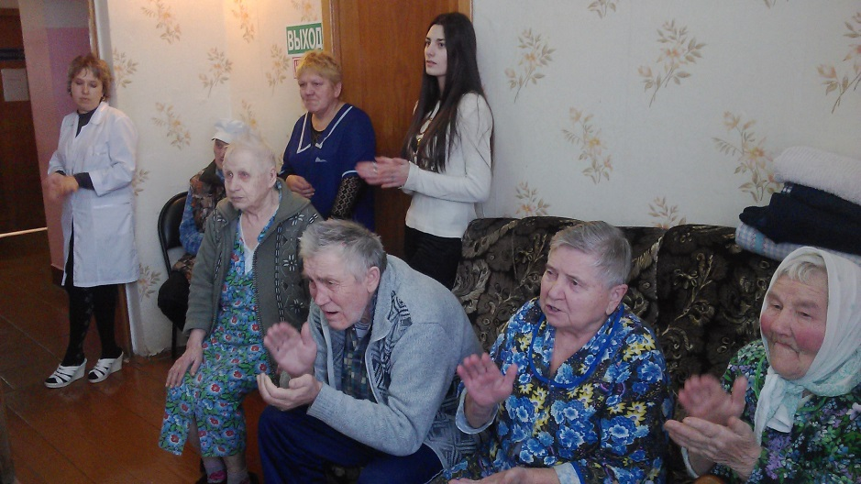
Благотворительные концерты в доме-интернате для пожилых людей

Slide 12
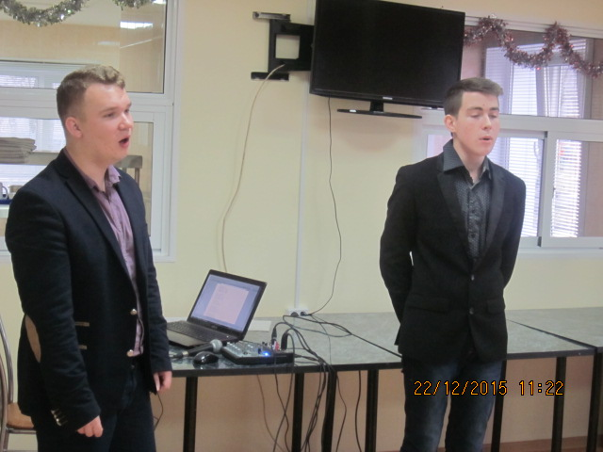
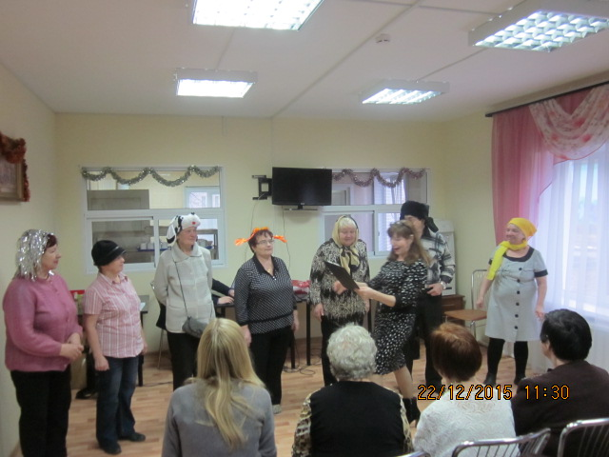
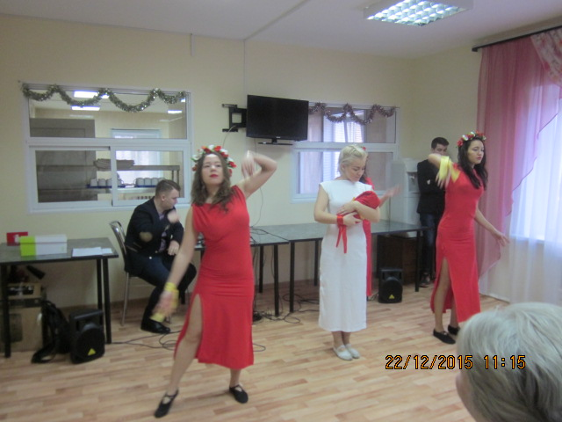
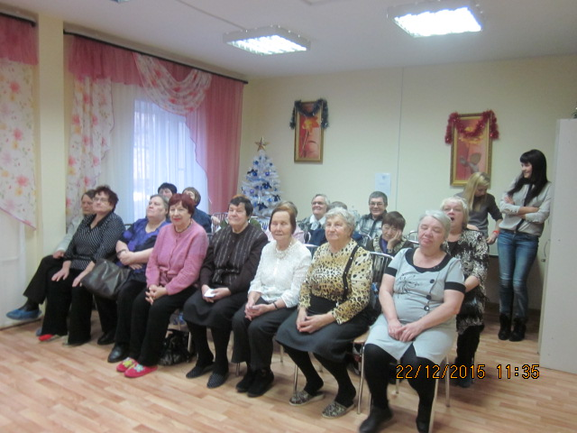
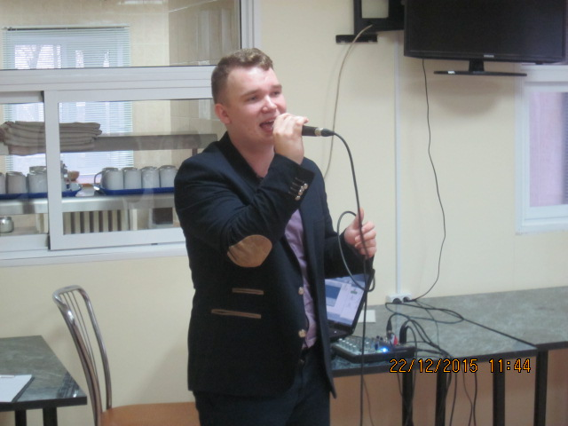
Благотворительные концерты в центре социальной поддержки пожилых людей и инвалидов Красноперекопского района г. Ярославля

Slide 13
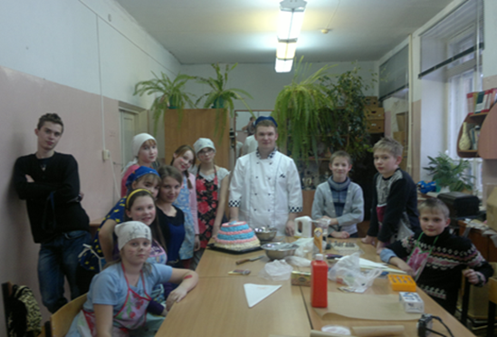
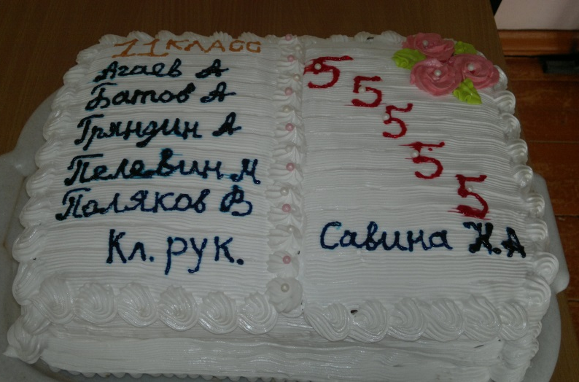
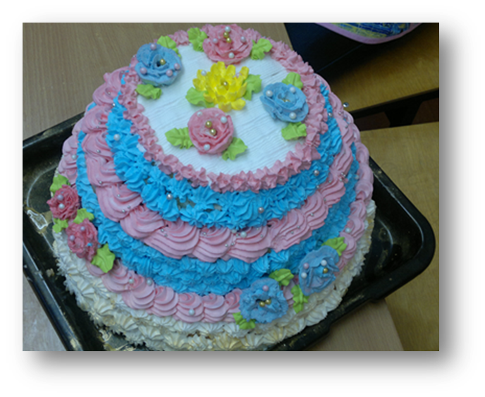
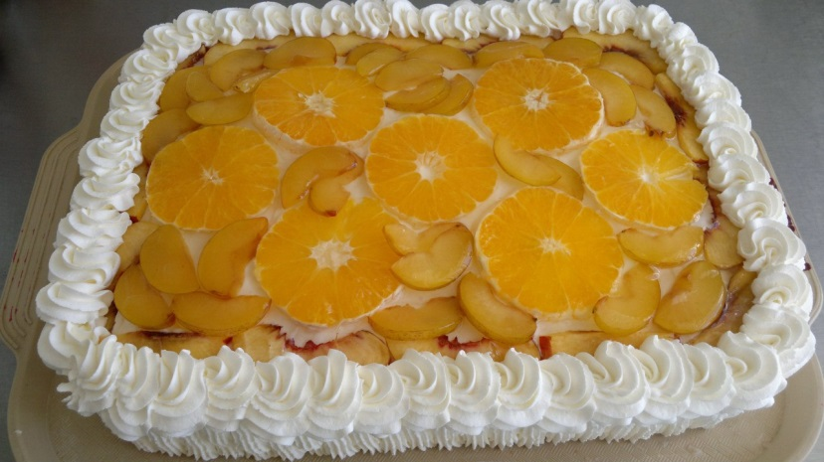
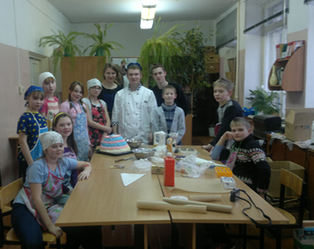
Мастер-классы в Октябрьской школе Некоузского района

Slide 14
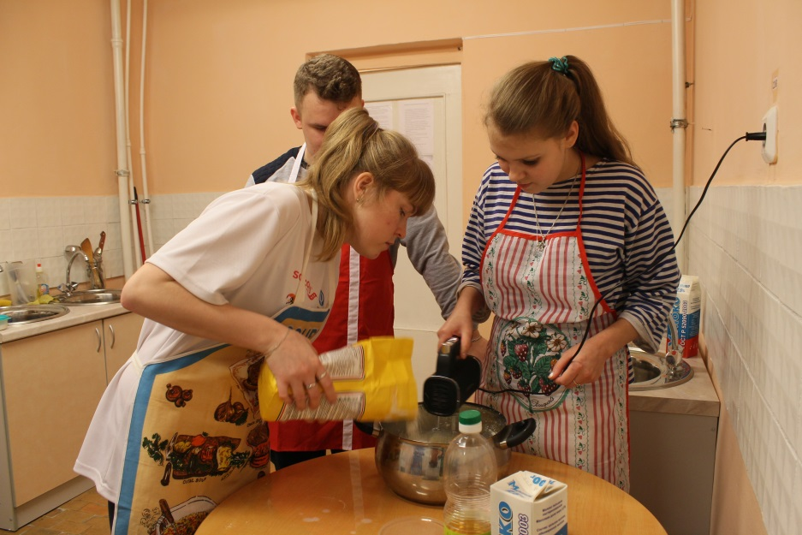
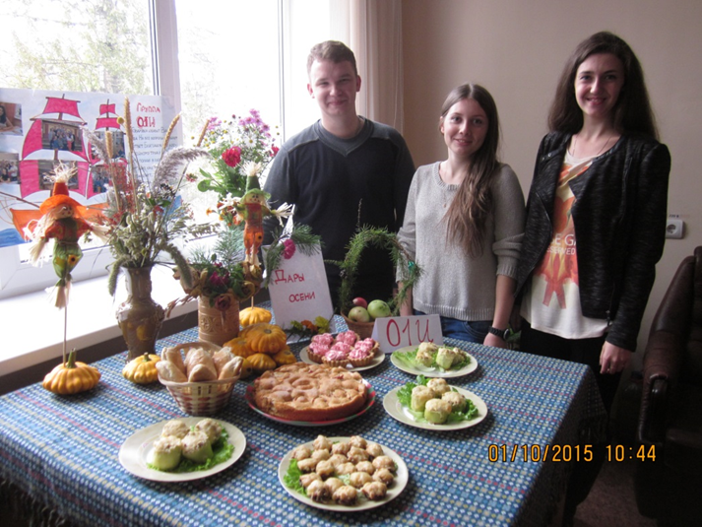
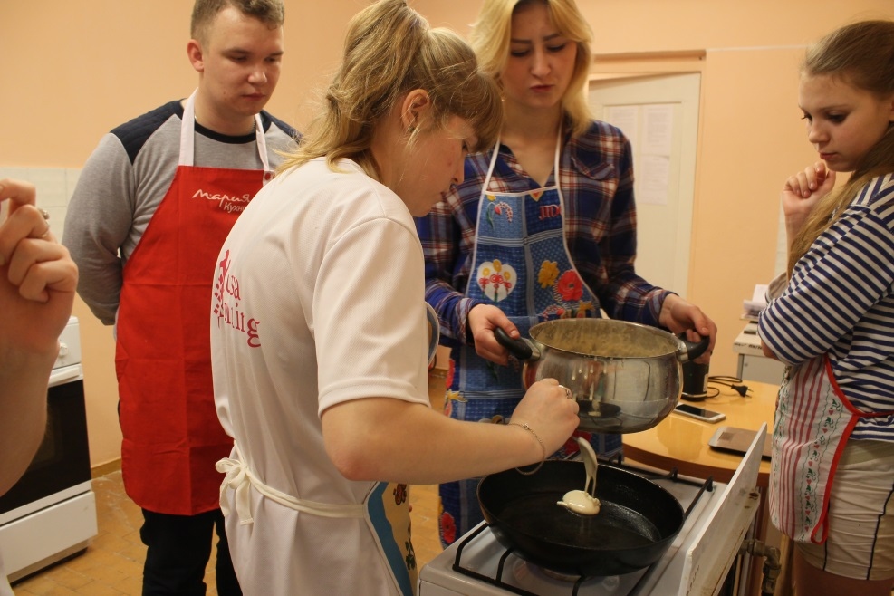
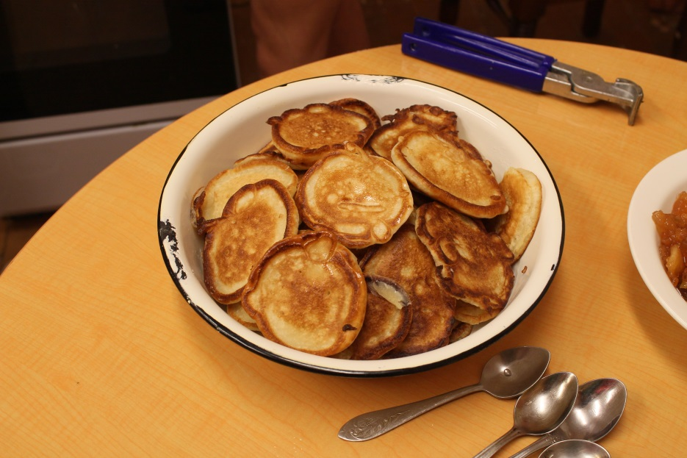
Мастер-классы в студенческом общежитии ЯТЭК

Slide 15
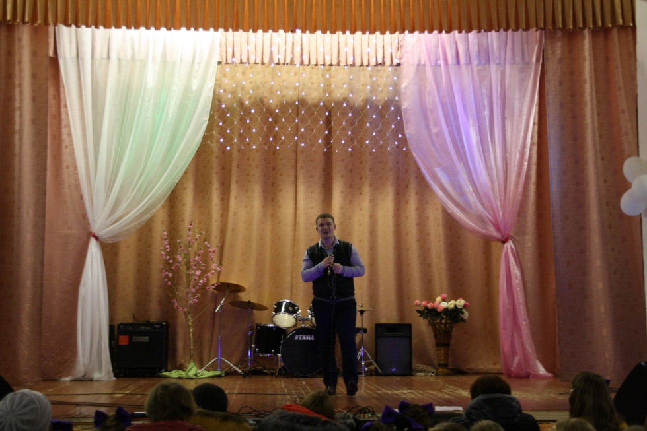
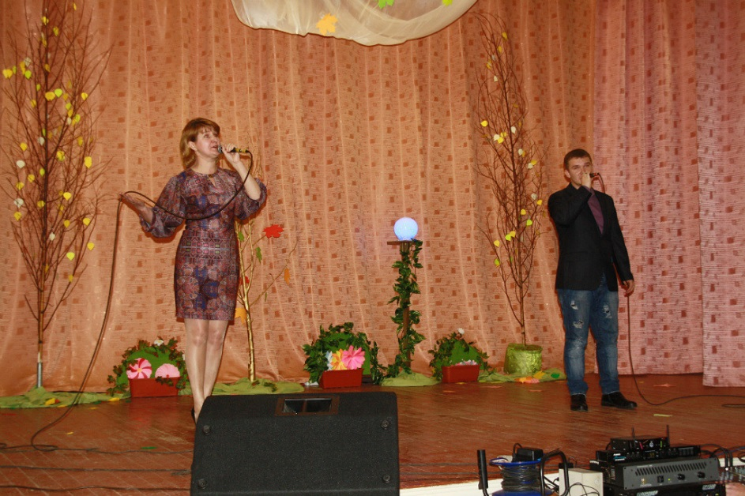
Помощь Октябрьскому дому культуры
Октябрьскому Дому культуры Некоузского района помогаю в организации и проведении праздников.
Не забываю про ребят
из моего детского дома,
хожу с ними в кино, на аттракционы.

Slide 16
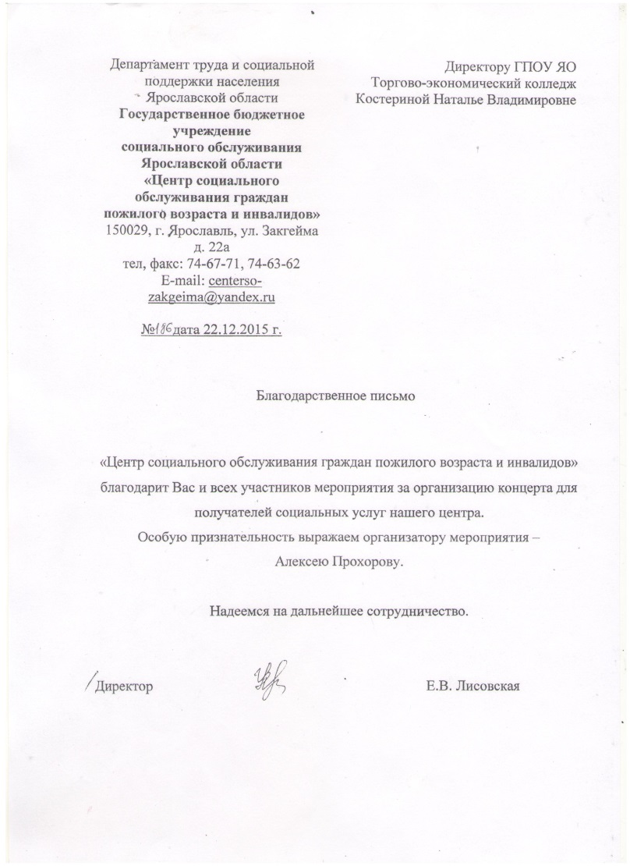
Благодарности

Slide 17
Хочется всем помогать, но одного желания мало, нужна поддержка в реализации задуманных мной проектов.

Slide 18
Не позволяй душе лениться! Чтоб в ступе воду не толочь, Душа обязана трудиться И день и ночь, и день и ночь! Присоединяйтесь!!!

